Slide 1
PERFORMANCE ANALYTICS
Analisis Kinerja Bisnis
Kimia Farma 2020–2023
Big Data Analyst - Project-Based Internship
Rakamin Academy x Kimia Farma
Disusun oleh
Irsan Maulana yusuf

Slide 2

About Me
Big Data Analyst Internship
Professional with 4+ years working in a fast-moving Ed-tech environment, combining analytical thinking with strong visual communication. Experienced in cross-functional collaboration, business problem framing, and translating complex information into clear, structured outputs.
Basic Skill
SQL & BigQuery
Python (Pandas)
Data Visualization
Looker Studio
Irsan Maulana Yusuf
Work Experience
Freelance Procurement Executor
Freelance Procurement Executor
DOMISILI
Surabaya | Indonesia
2026
EMAIL
irsanmaulanax@gmai.com
LINKEDIN
Link Here
Mid-Staff Graphic Designer
2022 - 2026
GITHUB
Link Here
02

Slide 3
ABOUT COMPANY
PT Kimia Farma Tbk
Kimia Farma adalah perusahaan industri farmasi pertama di Indonesia, didirikan sejak tahun 1817. Kini, Kimia Farma telah berkembang menjadi penyedia layanan kesehatan terintegrasi dari hulu ke hilir - mencakup manufaktur farmasi, distribusi, ritel apotek, laboratorium klinik, hingga klinik kesehatan. Perusahaan ini tercatat di Bursa Efek Indonesia dengan kode saham KAEF dan merupakan bagian dari Holding BUMN Farmasi Indonesia.
Lini Bisnis Utama:
Manufaktur Farmasi (R&D)
Distribusi & Perdagangan
1817
1.300+
Ritel Farmasi (Apotek)
Tahun berdiri, pionir
industri farmasi RI
Outlet ritel farmasi
(apotek) di Indonesia
Laboratorium Klinik
400+
KAEF
Klinik Kesehatan
Klinik kesehatan
yang dikelola
Kode saham di Bursa
Efek Indonesia
03

Slide 4
PROJECT PORTFOLIO
Performance Analytics: Kimia Farma 2020–2023
Latar Belakang
Sebagai bagian dari Final Task Big Data Analyst Virtual Internship (Rakamin Academy x Kimia Farma), project ini bertujuan mengevaluasi kinerja bisnis Kimia Farma periode 2020–2023 menggunakan data transaksi, cabang, produk, dan inventori.
Problem Statement
Bagaimana tren pendapatan Kimia Farma dari tahun ke tahun? Faktor apa yang benar-benar memengaruhi performa cabang lokasi, diskon, kategori layanan, atau rating? Insight ini digunakan sebagai dasar rekomendasi strategi bisnis.
4
672.458
1
Dataset sumber
(transaksi, inventori,
cabang, produk)
Total baris data
transaksi 2020 -2023
Tabel analisa
hasil agregasi
04

Slide 5
1 - DATA PREPARATION
Importing Dataset to BigQuery
Empat dataset mentah diimpor sebagai tabel di BigQuery pada project “kimia-farma-analytics-1”, dataset “kimia_farma”. Dua file berukuran kecil diimpor langsung via BigQuery Web UI; dua file besar (>10MB, melebihi batas upload UI) diimpor melalui Cloud Shell menggunakan perintah bq load dengan schema didefinisikan secara explicit - khususnya kolom tanggal yang disimpan sebagai STRING (format M/D/YYYY) agar tidak salah diparsing saat auto-detect.
Tabel | Jumlah Baris | Metode Import
kf_kantor_cabang | 1.725 | BigQuery Web UI (upload langsung)
kf_product | 150 | BigQuery Web UI (upload langsung)
kf_final_transaction | 672.458 | Cloud Shell — bq load (schema manual)
kf_inventory | 1.035.000 | Cloud Shell — bq load (schema manual)
✓ Validasi
Row count tiap tabel dibandingkan langsung dengan jumlah baris CSV asli. Seluruh angka cocok 100% - tidak ada data hilang atau gagal ter-load.
Strategi: file besar dinaikkan lewat Cloud Shell (bq load) untuk menghindari limit upload 10MB pada BigQuery Web UI — pendekatan yang tidak memerlukan setup billing/Cloud Storage tambahan.
05

Slide 6
2 - DATA MODELING
Membangun Tabel Analisa
kf_final_transaction
INNER JOIN
+ CASE WHEN
tabel_analisa
kf_kantor_cabang
672.458 baris - identik dengan
jumlah transaksi asli
kf_product
Kolom Hasil Kalkulasi
persentase_gross_laba | CASE WHEN tier actual_price: ≤50rb→10% | ≤100rb→15% | ≤300rb→20% | ≤500rb→25% | >500rb→30%
nett_sales | actual_price × (1 − discount_percentage)
nett_profit | nett_sales × persentase_gross_laba
06

Slide 7
3 - BIGQUERY SYNTAX
Query Pembuatan Tabel Analisa
Repository GitHub
CREATE OR REPLACE TABLE `kimia_farma.tabel_analisa` AS
SELECT
t.transaction_id,
PARSE_DATE('%m/%d/%Y', t.date) AS date,
b.branch_id, b.branch_name, b.kota, b.provinsi,
b.rating AS rating_cabang,
t.customer_name, p.product_id, p.product_name,
t.price AS actual_price, t.discount_percentage,
CASE
WHEN t.price <= 50000 THEN 0.10
WHEN t.price <= 100000 THEN 0.15
WHEN t.price <= 300000 THEN 0.20
WHEN t.price <= 500000 THEN 0.25
ELSE 0.30
END AS persentase_gross_laba,
t.price * (1 - t.discount_percentage) AS nett_sales,
...
t.rating AS rating_transaksi
FROM `kimia_farma.kf_final_transaction` t
INNER JOIN `kimia_farma.kf_kantor_cabang` b USING(branch_id)
INNER JOIN `kimia_farma.kf_product` p USING(product_id)
[Repo Link Can Access Here for full Code](Link HERE)
Catatan Strategi
kf_inventory tidak di-JOIN - tidak ada kolom mandatory dari tabel ini
Kolom date disimpan STRING saat import, di-parse eksplisit via PARSE_DATE
branch_id & product_id tervalidasi unik - JOIN aman tanpa duplikasi baris
07

Slide 8
4 - KEY INSIGHT
Pendapatan Stagnan Sepanjang 2020–2023
Growth YoY
-0.50% → +0.68% → -0.57%
2021 2022 2023
Fluktuasi selalu di bawah 1% - tidak ada tren pertumbuhan yang jelas.
Insight
Pendapatan & jumlah transaksi (~168rb/tahun) praktis flat 4 tahun berturut-turut - mengindikasikan tidak ada pertumbuhan bisnis organik yang berarti.
08

Slide 9
4 - KEY INSIGHT
Dominasi Jawa Barat: Volume, Bukan Keunggulan
Peringkat #1
Total Nett Sales
Tapi peringkat #17 dari 31 provinsi bila dilihat dari rata-rata sales per cabang.
Insight
Jawa Barat unggul murni karena jumlah cabang terbanyak (510 cabang), bukan karena performa per cabang lebih baik. Rata-rata sales per cabang di seluruh provinsi relatif seragam (~Rp187–190 juta).
Implikasi: ekspansi jumlah cabang di provinsi lain berpotensi memberi kontribusi revenue yang setara.
09

Slide 10
4 - KEY INSIGHT
Satisfaction Paradox: Rating Cabang ≠ Rating Transaksi
Top 5 Cabang - Rating Cabang Sempurna, Rating Transaksi Terendah
Branch ID | Kota | Rating Cabang | Avg Rating Transaksi | Jml Transaksi
21754 | Pontianak | 5.0 | 3.97 | 408
35019 | Banjarmasin | 5.0 | 3.99 | 404
38172 | Pontianak | 5.0 | 4.03 | 403
83104 | Bima | 5.0 | 3.97 | 390
94373 | Malang | 5.0 | 3.98 | 394
Insight
Cabang dengan rating_cabang sempurna (5.0) ternyata memiliki rata-rata rating_transaksi hanya ~3.9 - 4.0 - gap nyata antara reputasi umum & pengalaman transaksi aktual.
Seluruh korelasi mendekati nol: diskon, rating cabang, dan profit terbukti independen satu sama lain.
Rekomendasi: cari faktor lain (kualitas layanan, kecepatan transaksi, stok) untuk menjelaskan variasi rating transaksi - bukan diskon.
Korelasi Antar Variabel (Level Cabang)
rating_cabang ↔ avg_discount
-0.0042
avg_discount ↔ avg_nett_profit
-0.0691
rating_cabang ↔ avg_nett_profit
0.0126
rating_cabang ↔ avg_rating_transaksi
0.0193
10

Slide 11
4 - KEY INSIGHT
51,9% Transaksi Berada di Tier Laba Tertinggi
Distribusi Transaksi per Tier Laba
10% (≤Rp50rb)
4%
15% (Rp50–100rb)
6%
20% (Rp100–300rb)
15.3%
25% (Rp300–500rb)
22.7%
30% (>Rp500rb)
51.9%
Insight: mayoritas revenue justru berasal dari obat kebutuhan umum harian (alergi, pereda nyeri, obat tidur) - bukan obat spesialis mahal. Harga tinggi kemungkinan karena satuan kemasan/box.
11

Slide 12
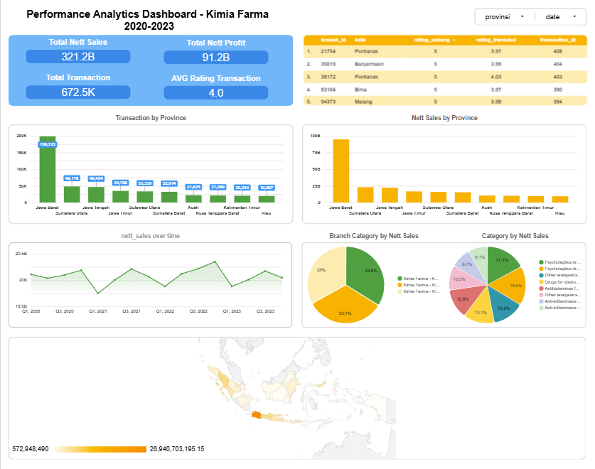
5 - DELIVERABLE
Dashboard Performance Analytics (Looker Studio)
Catatan Strategi
kf_inventory tidak di-JOIN - tidak ada kolom mandatory dari tabel ini
Kolom date disimpan STRING saat import, di-parse eksplisit via PARSE_DATE
branch_id & product_id tervalidasi unik - JOIN aman tanpa duplikasi baris
[Looker Link Can Access Here for full preview](Link HERE)
12

Slide 13
6 - BUSINESS RECOMMENDATION
Rekomendasi Strategis
1
Ekspansi Jumlah Cabang
2
Investigasi Faktor Rating Non-Diskon
Tambah cabang di provinsi dengan jumlah cabang masih sedikit - kontribusi rata-rata per cabang terbukti seragam di seluruh Indonesia
Diskon terbukti tidak memengaruhi rating maupun profit. Gali faktor lain: kualitas layanan, kecepatan transaksi, kelengkapan stok.
3
Perbaikan Kualitas Layanan Harian
4
Evaluasi Performa DKI Jakarta
Selidiki 5 cabang dengan “satisfaction paradox” sebagai studi kasus perbaikan pengalaman transaksi pelanggan.
Profit Jakarta relatif rendah (peringkat #23 dari 31) meski pasar berpotensi besar - perlu audit operasional lebih lanjut.
13

Slide 14
THANK YOU
FOR YOUR TIME
Performance Analytics - Kimia Farma 2020–2023
LINKEDIN
Personal link can access here (Link Here )
GITHUB
Repo link can access here for full code (Link Here )
COLAB
Google Colab link can access here for full code (Link Here)
DRIVE
All asset file (data and presentation) can access here (Link Here)

